Slide 1


HUMAN & AI TRANSFORMATION ADVISORY
PRESENTACIÓN EJECUTIVA
Implementar el WMS no es adoptarlo.
Para operadores logísticos y cadenas de suministro que crecieron con el nearshoring y necesitan que el sistema gobierne el turno.
PREPARADO PARA · LOGÍSTICA Y CADENA DE SUMINISTRO
OCTUBRE 2026
PRAXIA
· CONFIDENCIAL

Slide 2

01 — EL MOMENTO
El nearshoring llenó las naves. La capacidad de gestión no creció al mismo ritmo.
México recibió una IED récord de 40,871 mdd en 2025 (Secretaría de Economía, 2026). CEDIS, cruces y rutas nuevas exigen otra forma de operar el turno.
PRAXIA
· EL MOMENTO
02
Notes:
Fuentes de esta lámina (texto completo y enlace):
• México recibió una IED récord de 40,871 mdd en 2025; las nuevas inversiones crecieron 132.9%. Fuente: Secretaría de Economía, 2026. https://www.gob.mx/se/prensa/mexico-alcanza-cifra-historica-de-inversion-extranjera-directa-en-2025-40-871-millones-de-dolares-crecio-un-10-8-anual

Slide 3
02 — EL PROBLEMA REAL
The Adoption Gap en el CEDIS.
LA BRECHA
El WMS y el TMS están implementados; supervisores y despachadores siguen en Excel y WhatsApp. La rotación de almacenistas y operadores reinicia la curva, y el OTIF depende de quién esté en el turno.
WMS, TMS Y TORRE DE CONTROL
TURNO GOBERNADO POR EL SISTEMA
ESQUEMA CONCEPTUAL · NO A ESCALA
PRAXIA
· EL PROBLEMA
03

Slide 4

03 — EL COSTO DE LA BRECHA
Implementar no es capturar valor. La brecha se paga en la operación.
56%
16%
>40%
de las empresas en México aún no identifica con claridad el valor de negocio de la IA.
de las empresas ha rediseñado por completo roles, procesos y modelo operativo para la IA.
de los proyectos de IA agéntica se cancelará para finales de 2027, prevé Gartner.
FUENTE · KPMG México, 2025 · México, transversal
FUENTE · Deloitte, 2025 · global, transversal
FUENTE · Gartner, 2025 (predicción) · global
Cifras transversales de México y globales, no específicas de logística. La de Gartner es una predicción.
PRAXIA
· EL COSTO
04
Notes:
Fuentes de esta lámina (texto completo y enlace):
• En México, 56% de las empresas aún no identifica con claridad el valor de negocio de la IA, y solo 27% tiene una estrategia de IA bien definida. Fuente: KPMG México, 2025. https://kpmg.com/mx/es/sala-de-prensa/comunicados-de-prensa/2025/10/cp-empresas-en-mexico-y-centroamerica-apuestan-por-la-ia.html
• Solo 16% de las organizaciones ha rediseñado por completo roles, procesos y modelo operativo para integrar la IA. Fuente: Deloitte, 2025. https://www.deloitte.com/us/en/about/press-room/work-design-essential-to-ai-roi.html
• Gartner prevé que más de 40% de los proyectos de IA agéntica se cancelará para finales de 2027. Fuente: Gartner, 2025 (predicción). https://www.gartner.com/en/newsroom/press-releases/2025-06-25-gartner-predicts-over-40-percent-of-agentic-ai-projects-will-be-canceled-by-end-of-2027

Slide 5

04 — QUÉ HACEMOS
Convertimos el sistema instalado en operación gobernada.
01
Diagnosticamos
Dónde se rompe la adopción: almacén, despacho, flota, mandos medios y datos de uso.
Tu inversión en WMS, TMS y automatización rinde cuando supervisores, despachadores y almacenistas deciden con el sistema. Medimos esa brecha y la cerramos: del comité a la junta de arranque de turno en cada CEDIS.
02
Diseñamos el sistema
Roles de supervisión, rutinas de turno, incentivos y métricas de OTIF, exactitud y seguridad.
03
Medimos el cambio
Uso del sistema, comportamiento e impacto en OTIF y errores de surtido. Nunca asistencia.
PRAXIA
· QUÉ HACEMOS
05

Slide 6
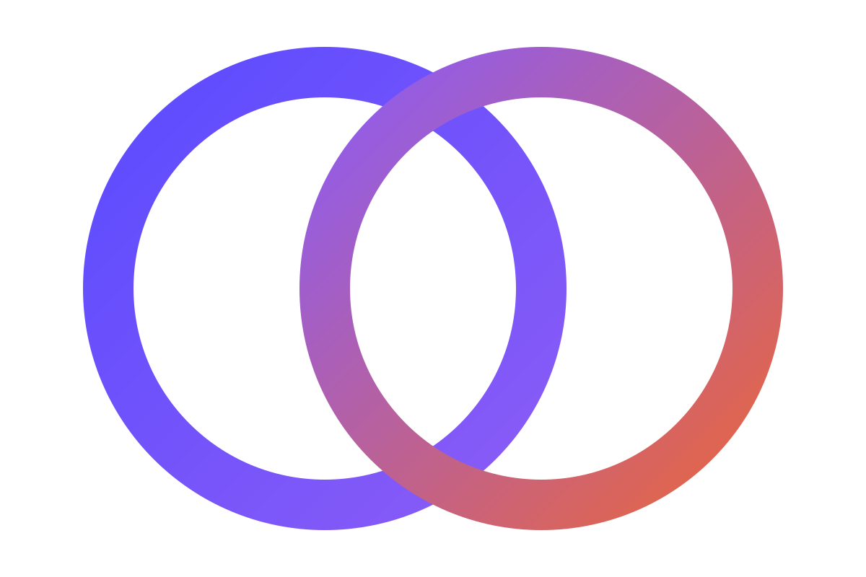
05 — POR QUÉ DISTINTO
Otros implementan o capacitan. Nosotros respondemos por la adopción.
INTEGRADORES DE WMS Y TMS
CAPACITACIÓN OPERATIVA
PRAXIA
Implementan
Entrenan
Asegura la adopción
El sistema configurado y en producción. Su alcance termina en el go-live; el turno queda fuera.
Cursos medidos en asistencia, que la rotación borra sin mover errores de surtido ni OTIF.
Diseña y mide la adopción en cada almacén, flota y turno, hasta que se nota en OTIF, exactitud y seguridad.
PRAXIA
· POR QUÉ PRAXIA
06

Slide 7
06 — CÓMO TRABAJAMOS
The Adoption System en cuatro etapas.
Un sistema repetible y medible, del comité al turno. Cada etapa cierra con un gate que aprueba el sponsor.
01 · SENSE
02 · ALIGN
03 · ADOPT
04 · SUSTAIN
Diagnosticar
Alinear
Adoptar
Sostener
Baseline de uso del WMS y TMS por CEDIS y turno, rutinas de supervisión, rotación y costo de no actuar.
Roles de supervisión, decision rights, rutinas de turno y métricas de OTIF y exactitud en un roadmap.
Piloto en un CEDIS o una ruta, habilitación en puesto, junta de arranque y refuerzo de supervisores.
Despliegue por olas en la red, re-medición de OTIF y exactitud, y transferencia del método a tu equipo.
G0 · BUSINESS CASE APROBADO
G1 · TESIS Y ROADMAP APROBADOS
G2 · KPIS DE ADOPCIÓN POR OLA
G3 · RE-MEDICIÓN PERIÓDICA
La estrategia se compra. La adopción se diseña.
PRAXIA
· MÉTODO
07

Slide 8
07 — PUNTO DE ENTRADA
Empieza midiendo: Adoption Gap Diagnostic.
LO QUE RECIBES
01
Hallazgos en las cinco capas, del comité al supervisor de turno
En 3 a 5 semanas medimos la distancia entre lo que tu operación implementó (WMS, TMS, automatización) y lo que realmente gobierna el turno, y construimos el business case con tus datos.
02
Baseline de adopción por CEDIS, ruta y turno
03
Costo de la brecha en OTIF, exactitud y rotación
04
Prioridades por impacto y esfuerzo
DURACIÓN
QUÉ MEDIMOS
3–5 semanas
5 capas × 5 niveles
05
Roadmap de 90 y 180 días
EVIDENCIA
INVERSIÓN
Cualitativa y cuantitativa
Según alcance
PRAXIA
· PUNTO DE ENTRADA
08

Slide 9
08 — CÓMO SEGUIMOS
Del diagnóstico a una operación que adopta.
01
Adoption Gap Diagnostic
Baseline por CEDIS y turno, costo de la brecha y business case. De 3 a 5 semanas.
PUNTO DE ENTRADA
02
Strategy-to-Adoption Sprint
Una prioridad activada: arranque de CEDIS o adopción del WMS. De 6 a 10 semanas.
03
Transformation Adoption Program
Integración o red de CEDIS por olas, con supervisores como palanca. De 3 a 6 meses.
04
AI Adoption Accelerator
IA en planeación de demanda o ruteo de flota, con uso real medido. De 6 a 12 semanas.
PRAXIA
· SERVICIOS
09

Slide 10
09 — QUIÉN ESTÁ DETRÁS
FC
Francisco Cardona
FOUNDER & PRINCIPAL
PRAXIA es una firma senior-led y basada en evidencia. Francisco trabaja de par a par con la dirección, desde el P&L y el riesgo, para que la estrategia se convierta en decisiones, comportamientos e indicadores que cambian.
Liderazgo en un grupo industrial multinacional
Talento, aprendizaje, desarrollo organizacional y people analytics
Exposición internacional
Proyectos de transformación y productividad
PRAXIA
· QUIÉN ESTÁ DETRÁS
10

Slide 11

10 — EMPECEMOS
Mide tu Adoption Gap.
Un diagnóstico de 3 a 5 semanas te dice dónde tu operación no está adoptando lo que ya implementó y qué hacer al respecto. Es el punto de partida de menor riesgo.
01
Conversación ejecutiva
02
Hipótesis de valor
03
Diagnóstico
45 minutos sobre la operación, la red de CEDIS y el valor en juego.
Resumimos en una página la brecha, el valor en juego y el siguiente paso.
Alcance, entregables e inversión según alcance, listos para decidir.
Agenda tu diagnóstico →
[CANAL DE CONTACTO — COMPLETAR]
PRAXIA
· EMPECEMOS
11

Slide 12
Turn strategy into adoption.
HUMAN & AI TRANSFORMATION ADVISORY
[CANAL DE CONTACTO — COMPLETAR]
PRAXIA
· GRACIAS
12

